Slide 1
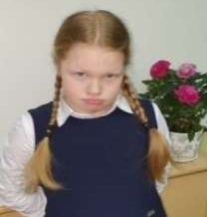
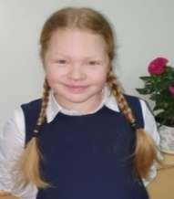
МУНИЦИПАЛЬНОЕ ОБЩЕОБРАЗОВАТЕЛЬНОЕ БЮДЖЕТНОЕ УЧРЕЖДЕНИЕ НАЧАЛЬНАЯ ОБЩЕОБРАЗОВАТЕЛЬНАЯ ШКОЛА – ДЕТСКИЙ САД № 85 г. СОЧИ
Отчет о реализации проекта краевой инновационной площадки
(КИП-2021) за 2022 год
«Школа эмоционального интеллекта»
как модель взаимодействия всех участников образовательного процесса в системе воспитания успешного ребенка»
Авторский коллектив МОБУ НОШ № 85:
Пузанова Людмила Владимировна, заместитель директора по научно-методической работе
Зобнина Татьяна Алексеевна,
заместитель директора по учебно-воспитательной работе
Ковалева Татьяна Викторовна, учитель
Сизова Ирина Леонидовна, учитель
Волкова Наталья Викторовна, учитель
Шрамкова Ирина Валерьевна, учитель

Slide 2
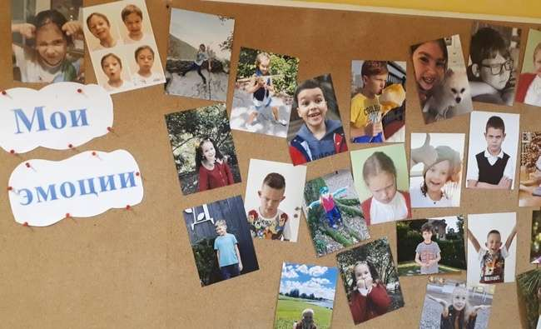
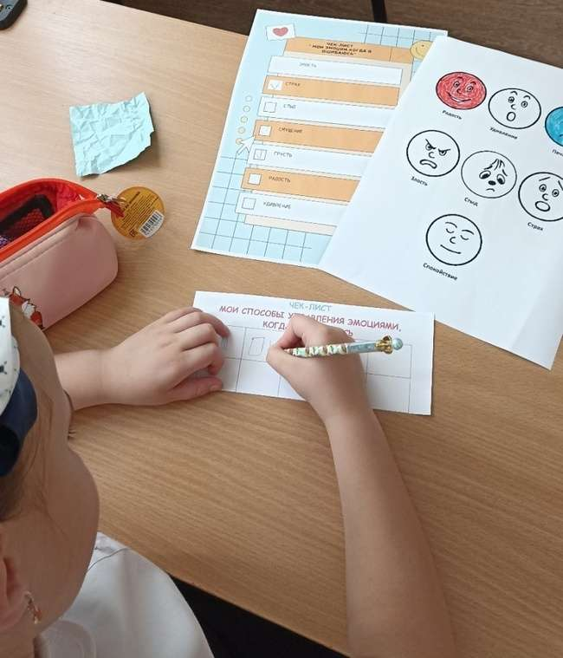
Цель проекта
Создание модели эффективного взаимодействия всех участников образовательного процесса (обучающихся, педагогов и родителей) для развития эмоционального интеллекта у младших школьников.
Ключевая идея
Ключевая идея проекта лежит в достижении личностных результатов освоения младшими школьниками программы воспитания основной образовательной программы начального общего образования через развитие у них эмоционального интеллекта как одной из важнейших составляющих успешной личности, а также повышение компетенций и психолого-педагогическое просвещение у участников образовательного процесса – педагогов и родителей в области эмоционального интеллекта.
Задачи проекта
1. Развитие эмоционального интеллекта у младших школьников.
2. Повышение компетенций педагогов в области эмоционального интеллекта, его формирования и диагностики у школьников.
3. Психолого-педагогическое просвещение родителей в области развития эмоционального интеллекта у детей.

Slide 3
Задачи отчетного периода
Этап 1. Подготовительный (январь 2022 г. – май 2022 г.)
Определение организационно-педагогических и материально-технических условий для реализации инновационного проекта и проектирование модели развития эмоционального интеллекта | Анализ ресурсных возможностей образовательной организации (кадровых, методических, материально-технических, финансовых) для реализации инновационной деятельности
 | Разработка нормативной документации
 | Разработка программы внеурочной деятельности по развитию эмоционального интеллекта у школьников
 | Разработка программы повышения компетенций педагогов в области эмоционального интеллекта, его диагностики и формирования у школьников
 | Разработка программы психолого-педагогического просвещения родителей в области развития эмоционального интеллекта у детей
 | Разработка плана мероприятий с обучающимися по развитию эмоционального интеллекта
 | Разработка программы тематического летнего пришкольного лагеря по развитию эмоционального интеллекта у школьников
 | Разработка диагностического инструментария по изучению уровня сформированности эмоционального интеллекта у школьников
 | Организация подписания договоров о сетевом взаимодействии с ОО и ОДО
Этап 2. Практический (июнь 2022 г. – август 2024 г.)
Апробация модели развития эмоционального интеллекта | Создание материально- технических условий реализации проекта
 | Реализация программы внеурочной деятельности по развитию эмоционального интеллекта у школьников
 | Реализация программы повышения компетенций педагогов в области эмоционального интеллекта, его диагностики и формирования у школьников
 | Реализация программы психолого-педагогического просвещения родителей в области развития эмоционального интеллекта у детей
 | Организация и проведение различных по форме мероприятий с обучающимися по развитию эмоционального интеллекта
 | Реализация программы тематического летнего пришкольного лагеря по развитию эмоционального интеллекта у школьников
 | Участие школьников и педагогов в муниципальных, краевых и всероссийских конкурсах и конференциях по теме инновационного проекта
 | Распространение опыта работы по теме инновационного проекта
 | Организация информационного сопровождения по реализации проекта
 | Информирование широкой общественности о реализации инновационного проекта: через школьный сайт и участие в научно-практических конференциях
 | Информирование родительского сообщества об инновационном проекте: проведение общешкольных родительских собраний
 | Публикация в печатных периодических изданиях (федерального уровня) и в сети Интернет по теме инновационного проекта

Slide 4
Результативность
Создан методический банк конспектов, сценариев, положений о проведении мероприятий, конкурсов, тематических недель, выставок, направленных на развитие эмоционального интеллекта у младших школьников
Разработаны методические рекомендации для педагогов по формированию у школьников эмоционального интеллекта
Методический банк
«Развитие эмоционального интеллекта на уроках родного языка посредством детских сочинений»
«Роль внеурочной деятельности в развитии эмоционального интеллекта (краеведческий компонент»
«Использование «минуток отдыха» для развития эмоционального интеллекта младших школьников»
«Роль динамических поделок и дидактических игр в развитии эмоционального интеллекта у младших школьников»
«Развитие эмоционального интеллекта у учеников начальных классов на уроках английского языка»
«Проведение мероприятий по «Календарю событий и праздников «Настроение»

Slide 5
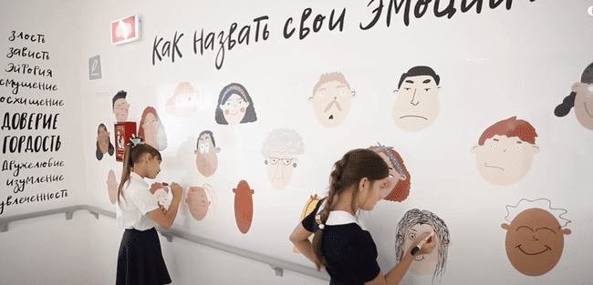
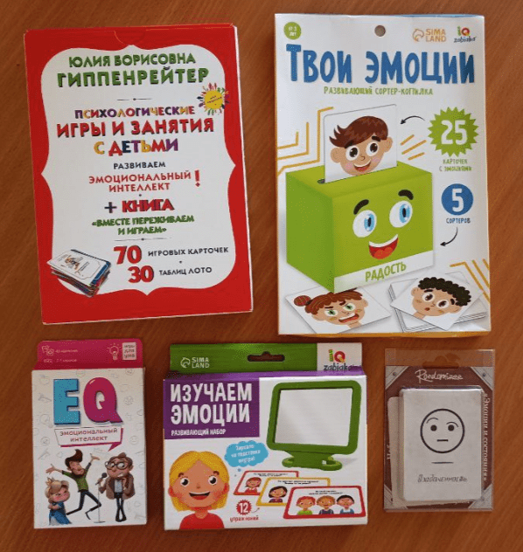
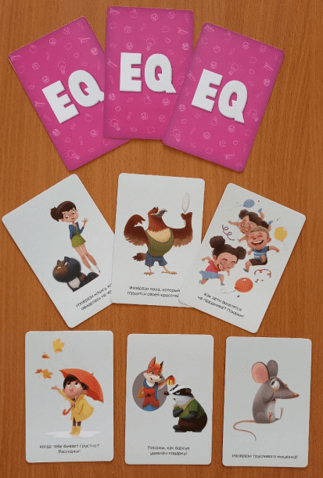
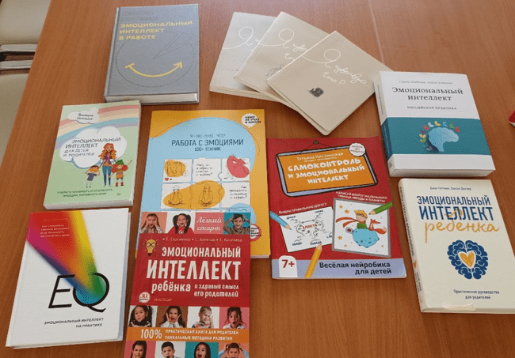
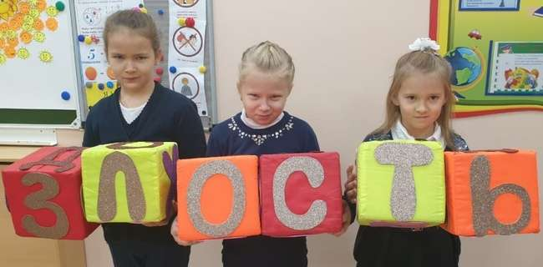
Оснащено образовательное пространство школы и созданы материально-технических условия реализации деятельности КИП
Установлена дизайнерская композиция «Шаблон эмоций» для стен начальной школы
Приобретена методическая литература и дидактические пособия и игры по теме развития эмоционального интеллекта
Создана электронная библиотека с книгами по вопросам эмоционального интеллекта

Slide 6
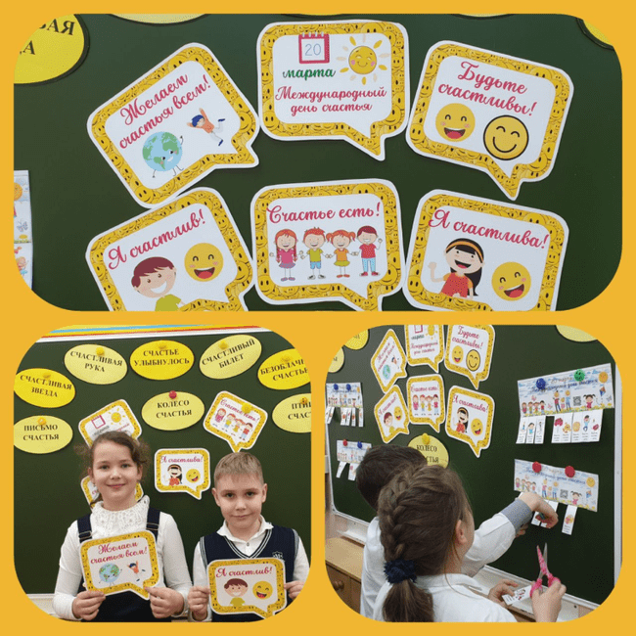
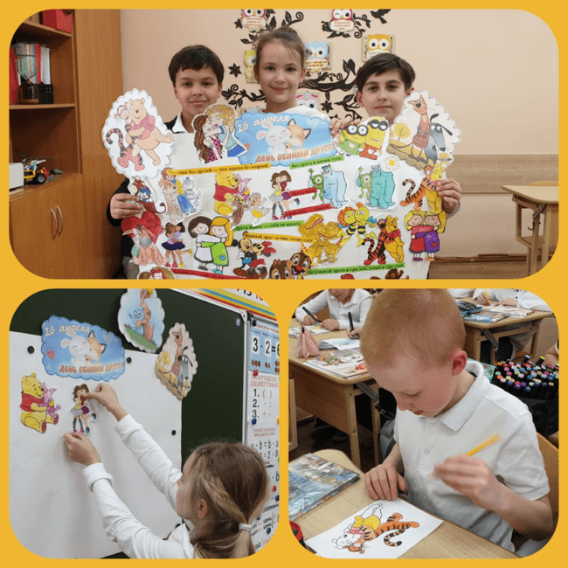
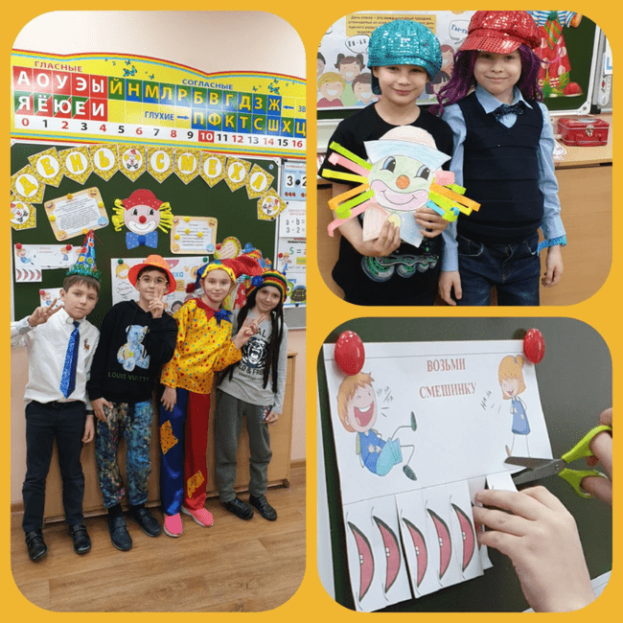
Организованы и проведены мероприятия с обучающимися по развитию эмоционального интеллекта
- фотовыставка «Мои эмоции»;
- выставка детского творчества «Эмоции моих любимых кино-и мульт-героев»;
- фотопроект «Эмоции на театральных подмостках»;
- конкурс загадок, ребусов и кроссвордов «Наши эмоции и чувства»;
- тематические недели «Неделя улыбок» и «Неделя комплиментов»;
- конкурс чтецов «Эмоции в стихах»;
- конкурс эссе и мини-сочинений «Я и мои эмоции»;
- творческий конкурс юных писателей и художников «Сказка про мою эмоцию»;
- фотоконкурс творческих работ «Эмоции на картинах великих художников»;
- цикл мероприятий из «Календаря событий и праздников «Настроение»;
- занятия в творческой мастерской «Мир эмоций: мастерим, играем, рисуем» (создание динамических поделок и игр, развивающие эмоциональный интеллект).

Slide 7
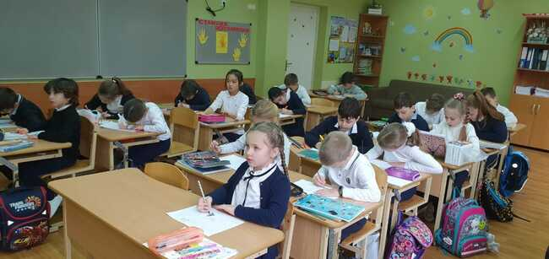
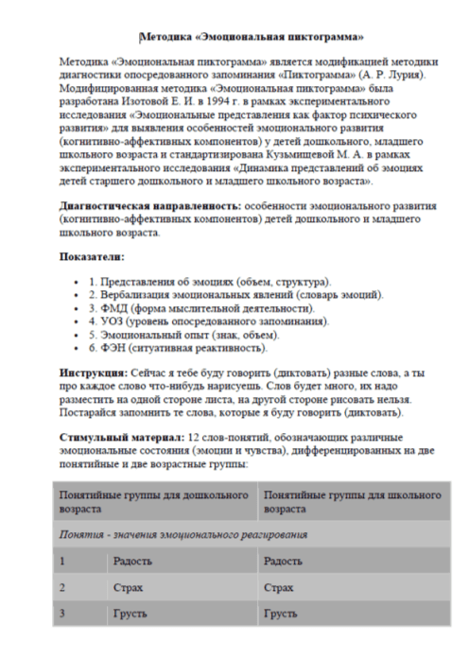
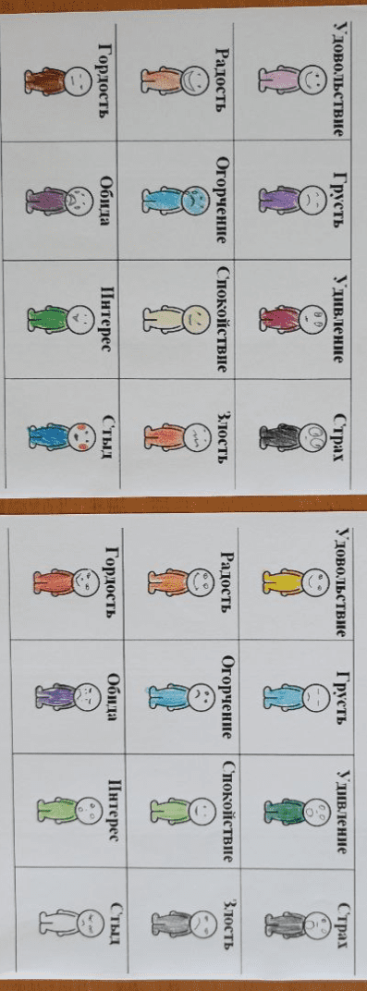
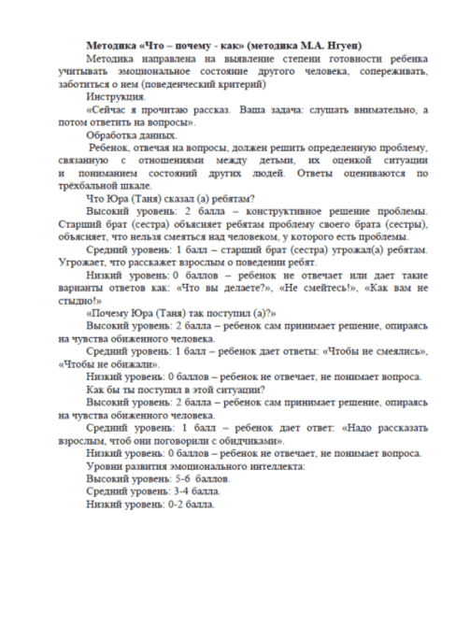
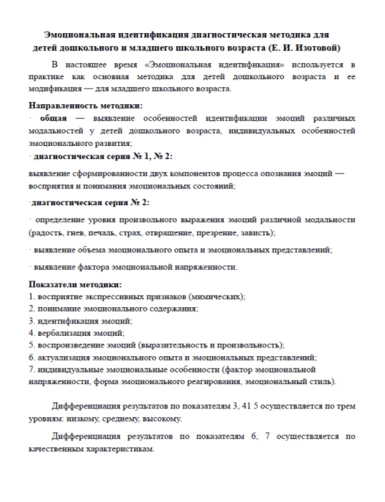
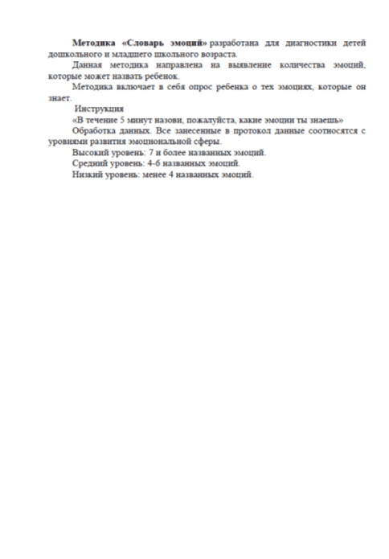
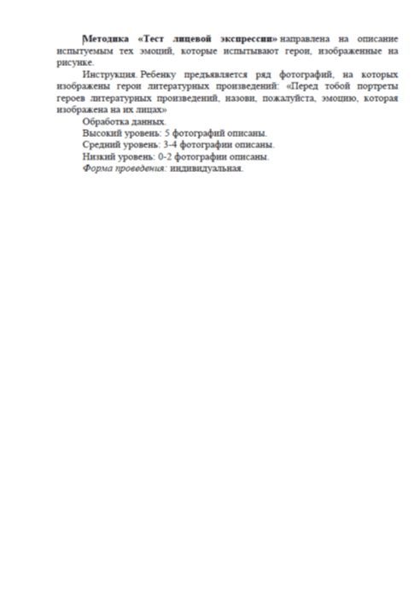
Разработан и апробируется «Пакет диагностических методик по изучению уровня сформированности эмоционального интеллекта у школьников»
«Пакет диагностических методик по изучению уровня сформированности эмоционального интеллекта у школьников»
В мае 2022 года была проведена стартовая диагностика по выявлению исходного уровня сформированности эмоционального интеллекта у школьников

Slide 8
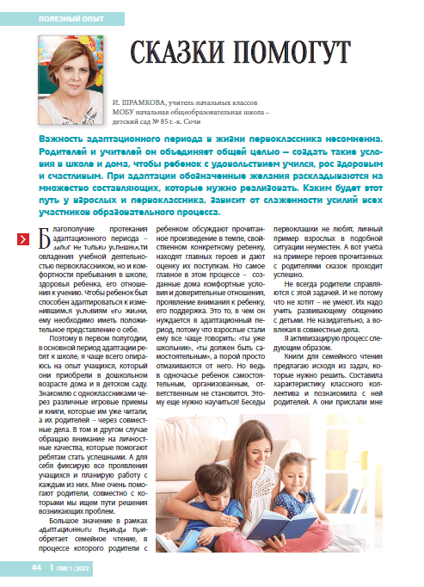
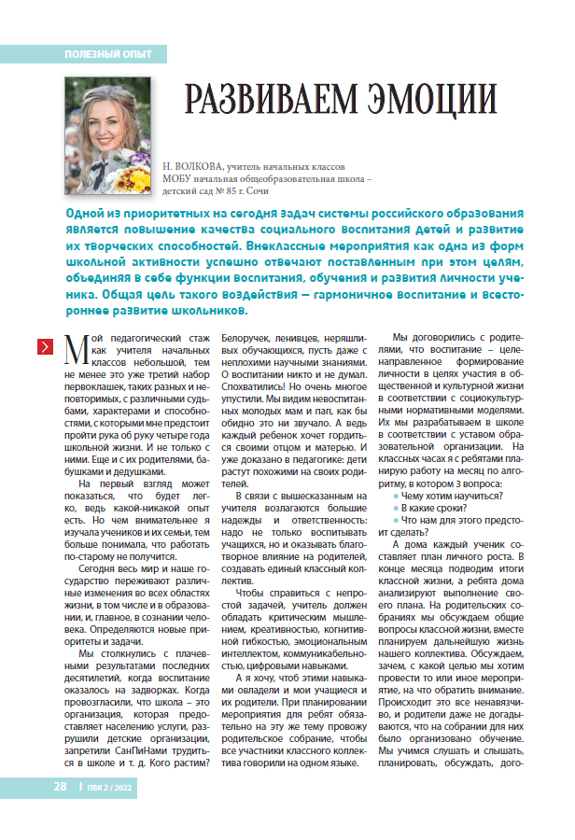
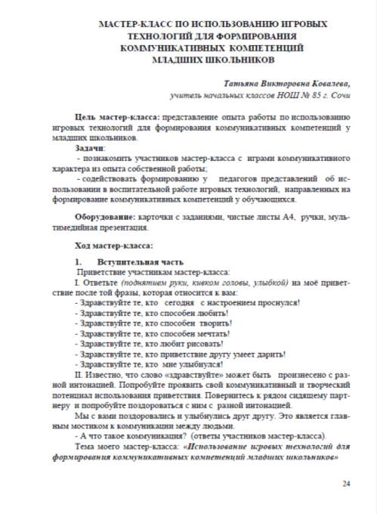
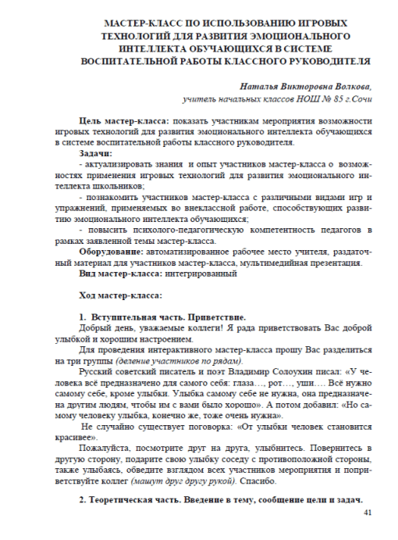
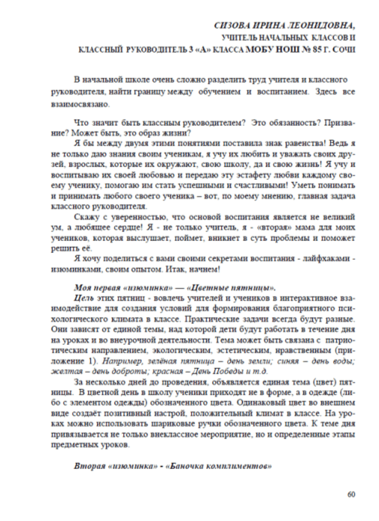
Публикации педагогов

Slide 9
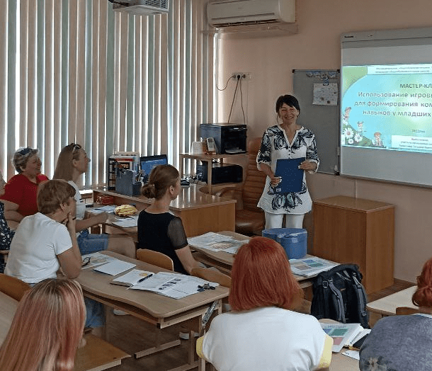
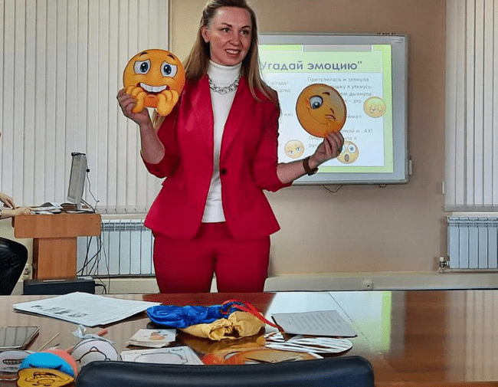
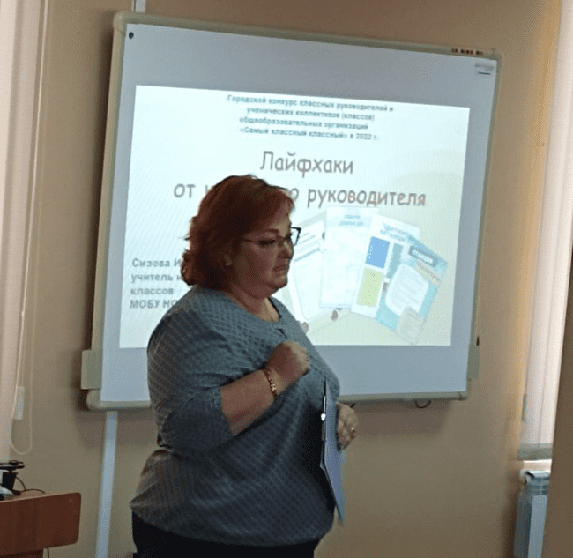
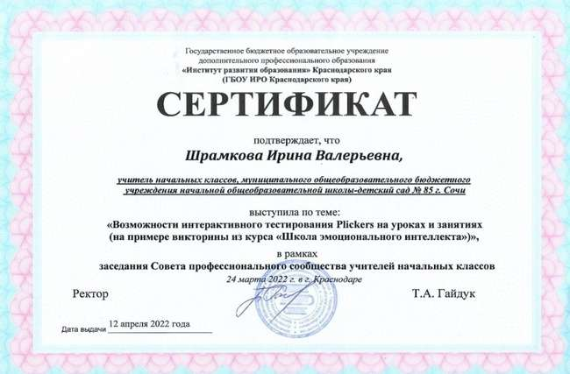
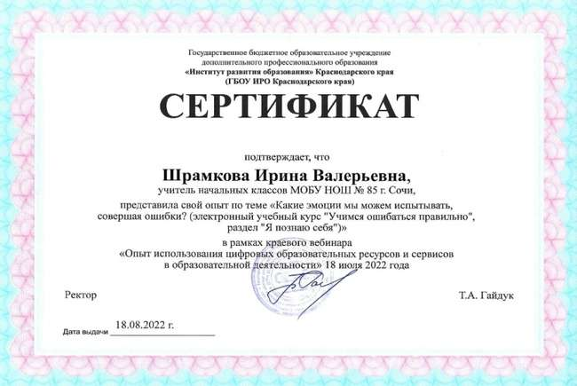
Распространение опыта работы по теме КИП
Участие в городском мероприятии «День воспитательной работы «Воспитание… Воспитание? Воспитание!» - педагоги школы провели мастер-классы для классных руководителей города по организации воспитательных мероприятий
Сизова И.Л. «Лайфхаки от классного руководителя»
Ковалева Т.В. «Использование игровых технологий для формирования коммуникативных навыков у учащихся начальных классов»
Волкова Н.В. «Развитие эмоционального интеллекта младших школьников посредством игровых технологий при проведении внеклассных мероприятий»
Волкова Н.В.
Городской семинар «Формирование программы роста педагога» для учителей начальных классов» выступление по теме:
«Тема самообразования как составная часть программы роста педагога» (апрель, 2022 г., МКУ СЦРО, г.Сочи)

Slide 10
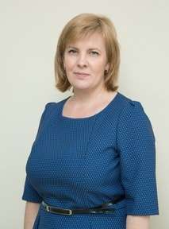
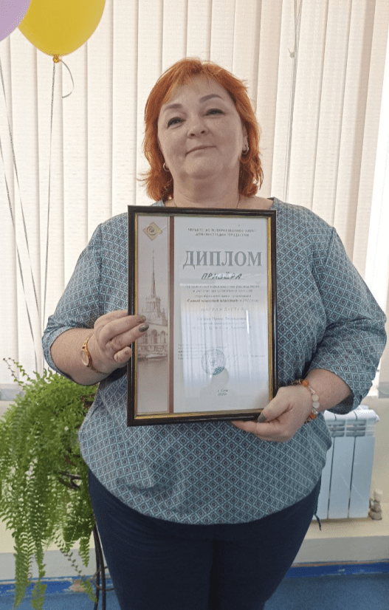
Участие педагогов в профессиональных конкурсах
Городской конкурс классных руководителей и ученических коллективов (классов) общеобразовательных организаций «Самый классный классный» в 2022г.
- Призер Сизова И.Л. (апрель, 2022 г., г. Сочи)
Проведение отбора лучших педагогических практик для пополнения депозитария по использованию цифровых технологий в учебном процессе педагогическими работниками Краснодарского края –
Победитель Шрамкова И.В. (июль, 2022 г., г.Краснодар)
Конкурс на присуждение премий лучшим учителям за достижения в педагогической деятельности в 2022 году (ПНПО) –
Победитель Шрамкова И.В. (июнь, 2022 г.)

Slide 11
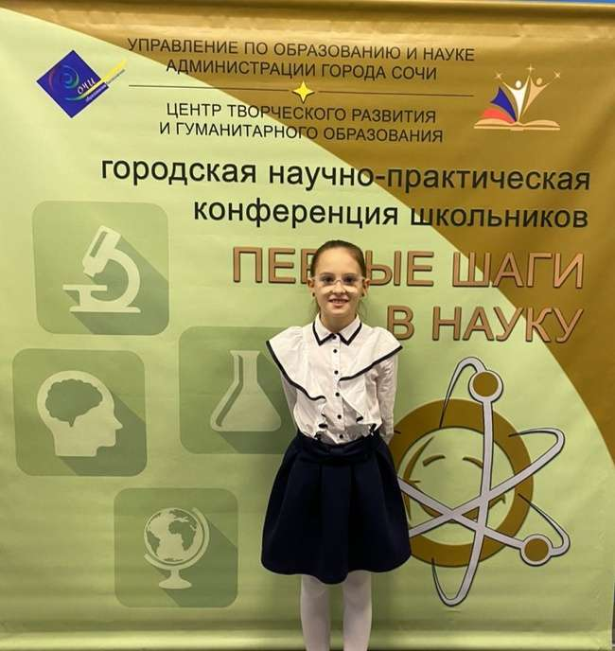
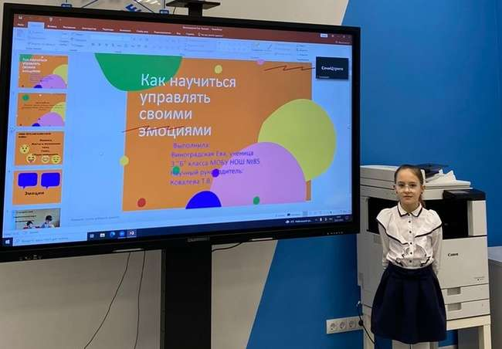
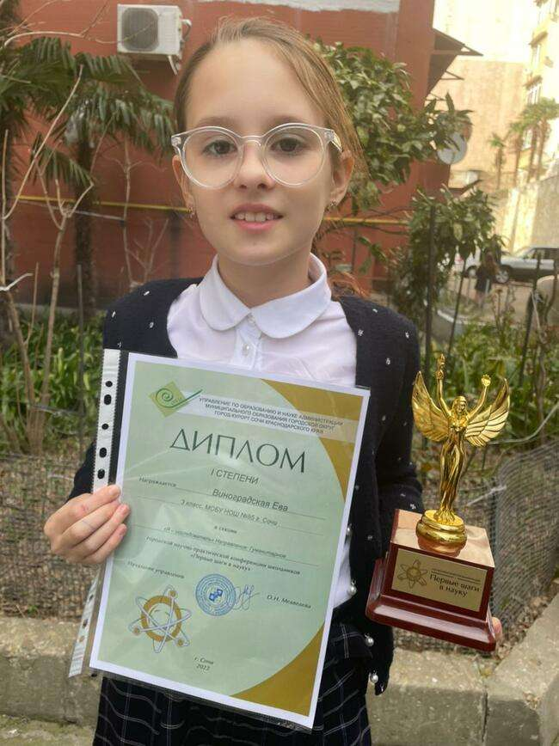
Участие школьников в конкурсах и конференциях по теме КИП
Виноградская Ева, 3 «Б» класс, исследовательский проект «Как управлять своими эмоциями»:
- XXII городской научно-практической конференции «Первые шаги в науку» - победитель (январь, 2022 г.);
- Региональный XV конкурс исследовательских работ и творческих проектов дошкольников и младших школьников «Я – исследователь» - лауреат (апрель, 2022 г.);
- Региональный этапа конкурса исследовательских проектов школьников «Эврика» - выход в финал (выступление в сентябре 2022 г.)

Slide 12
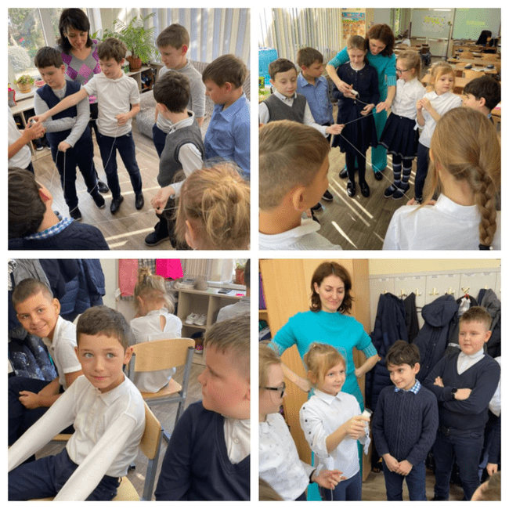
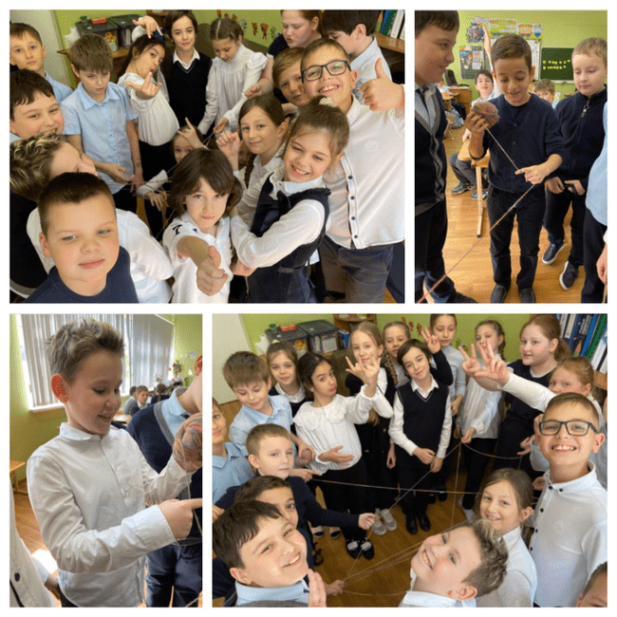
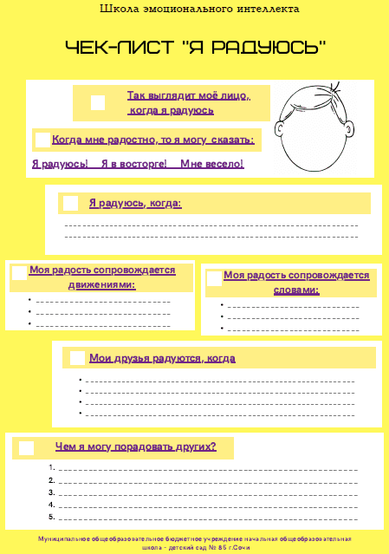
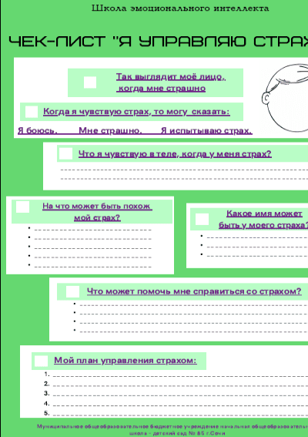
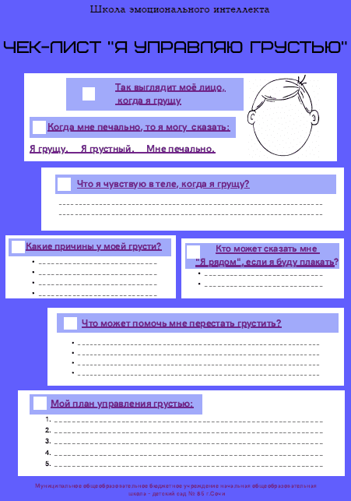
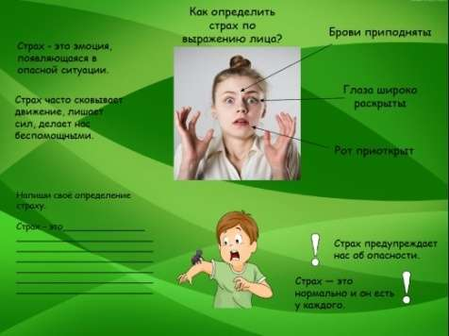
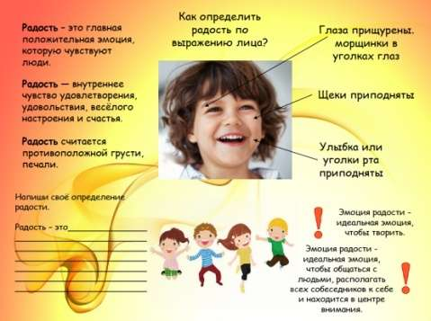
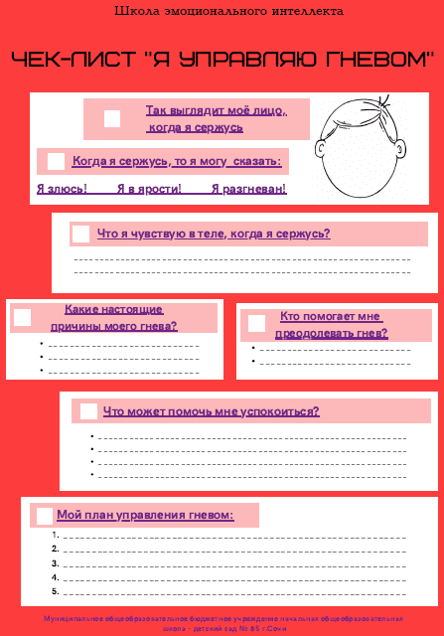
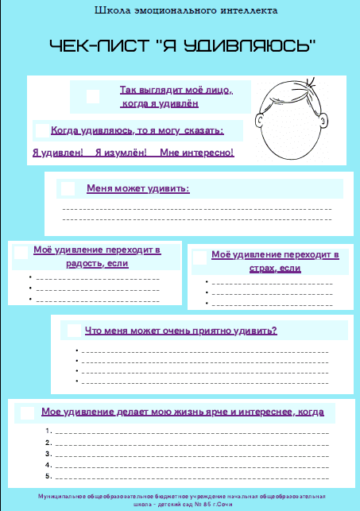
Продукт инновационной деятельности
Программа внеурочной деятельности для учащихся
1-4 классов
«Школа эмоционального интеллекта»

Slide 13
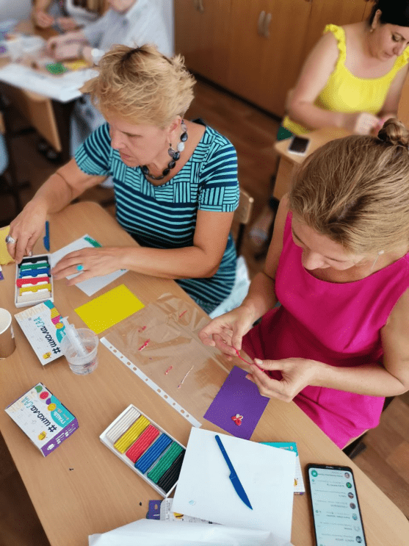
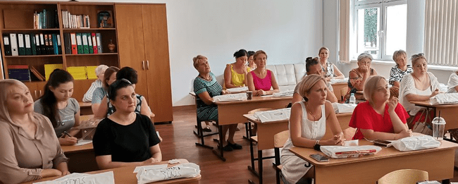
Апробация и диссеминация результатов деятельности КИП в образовательных организациях Краснодарского края на основе сетевого взаимодействия
МОБУ НОШ № 80 г.Сочи
Организованы и проведены:
- круглый стол «Презентация опыта работы по созданию модели развития эмоционального интеллекта» (март, 2022 г.);
- мастер-класс «Формирование эмоционального интеллекта через практическую творческую деятельность» (август, 2022 г.)
Создана страница на сайте школы (http://nosh85.sochi-schools.ru/inn-d/), где размещается материал, разработанный в результате деятельности КИП
МОБУ СОШ № 13 г.Сочи
Детская библиотека
г.Сочи
МАУ ДОО «СИБ» г.Сочи
Масштабность сетевого взаимодействия в 2022 г. –
6 учреждений
МБУ ДОО «Ориентир» г.Сочи
ГБПОУ КК «СКПО» г.Сочи

Slide 14
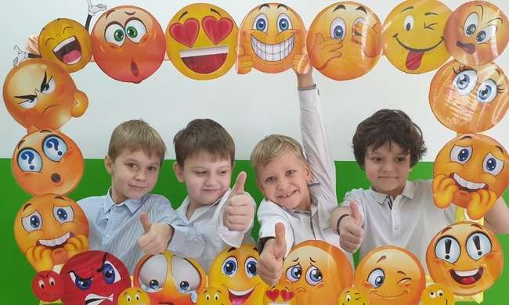
БЛАГОДАРИМ ЗА ВНИМАНИЕ!
РАДЫ СОТРУДНИЧЕСТВУ!
МУНИЦИПАЛЬНОЕ ОБЩЕОБРАЗОВАТЕЛЬНОЕ БЮДЖЕТНОЕ УЧРЕЖДЕНИЕ НАЧАЛЬНАЯ ОБЩЕОБРАЗОВАТЕЛЬНАЯ ШКОЛА – ДЕТСКИЙ САД № 85 г. СОЧИ
Сайт школы http://nosh85.sochi-schools.ru/
354000 г. Сочи, ул. Воровского, 51
Телефон: 8(862) 2640744
Эл. почта: progymnasium85@edu.sochi.ru

